Slide 1
FUENTE DE ALIMENTACIÓN
VARIABLE

Slide 2
COMPONENTES DE UNA FUENTE

Slide 3


Slide 4
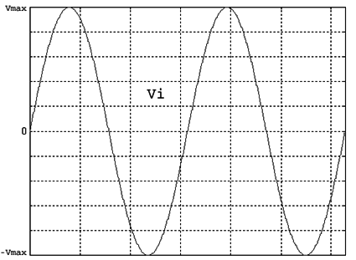
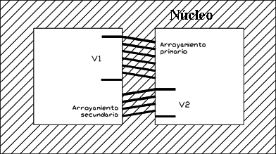
Transformador de entrada

Slide 5

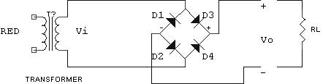
Rectificador de diodos

Slide 6
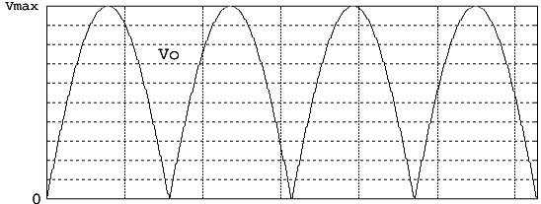

Slide 7

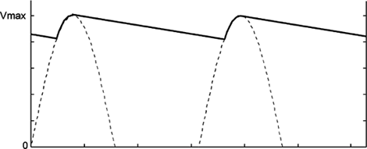
El filtro

Slide 8
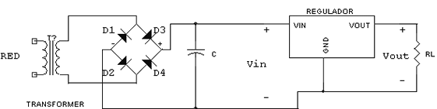
El regulador

Slide 9
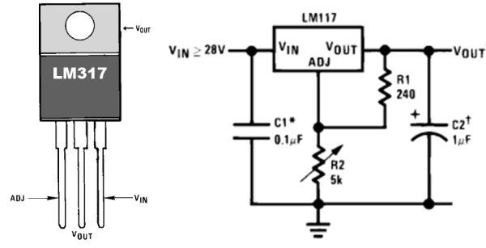
Regulador ajustable LM317:

Slide 10
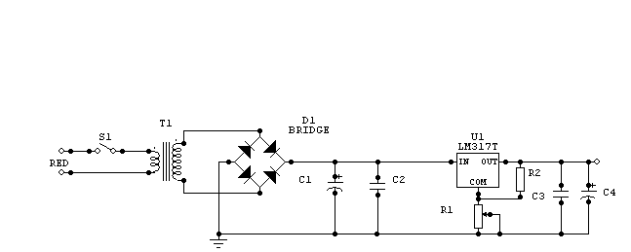
SALIDA

